Slide 1

HeartRate2Go
Frameworkbasierte GUI-Entwicklung
Ihr HeartRate2Go-Team:
Patrick Mathias
Markus Nebel
Matthias Böffel
Janina Sauer

Slide 2
Ziel von HeartRate2Go
Den Puls messen, graphisch darstellen, speichern und dem Anwender so einen guten Überblick über seine Herzfrequenz geben.

Slide 3
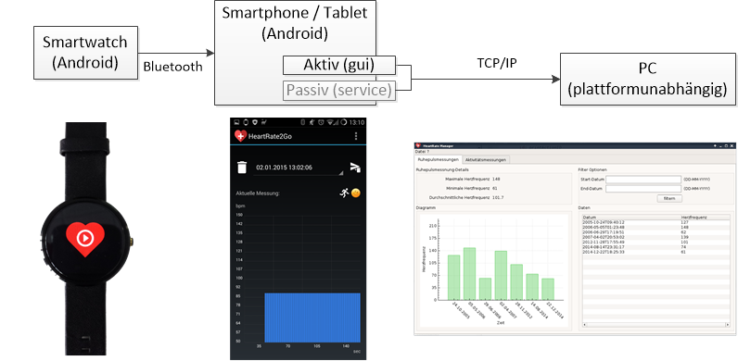
Komponenten von HeartRate2Go
Notes:
eine Android-Smartwatch
Mit Heart Rate 2 go App
Zur Messung des Pulses
Erste Darstellung in Echtzeit
Auswahl zwischen Aktivitäts- und Ruhemessung
Stimmungsabfrage
ein Android-Smartphone
Mit Heart Rate 2 go App
Dient als „Middleware“
Empfängt Daten von der Uhr per Bluetooth
Sendet Daten weiter an GUI über das Netzwerk
Stellt Pulswertablauf im Balkendiagramm dar
einen Computer
GUI-Programm
Darstellung aller Werte
Filterung
Drucken

Slide 4
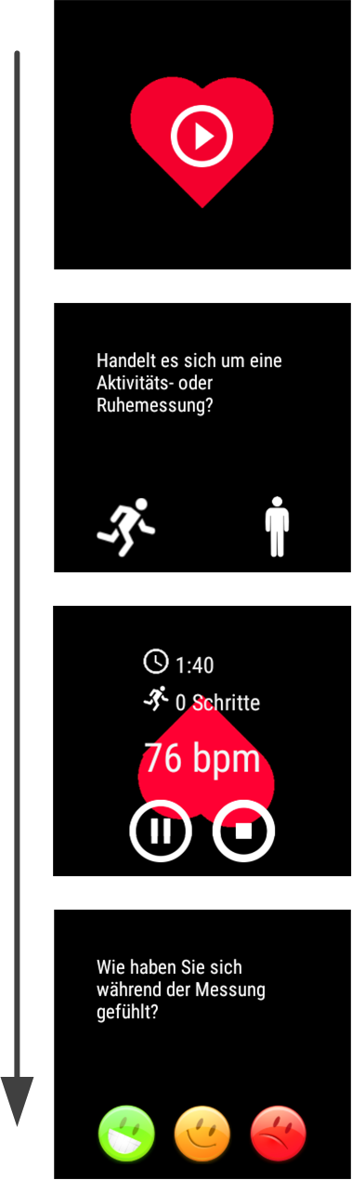
Smartwatch
Zugriff auf Sensoren (Puls und Schrittzähler)
Konfiguration über Smartphone
regelmäßige Vibration zur Erinnerung
Bildschirm angeschaltet lassen
Messungsintervall
Angabe von Messungstyp (Aktivitäts- oder Ruhemessung)
Aktivitätsmessung: kontinuierliche Aufzeichnung von Zeit, Puls und Schrittanzahl
Ruhemessung: Messung über 60 Sekunden
Abfrage der Stimmung zur späteren Auswertung
Notes:
Entwicklung über Android Framework mit Android Studio als IDE
Programmierung in Java (Code-Behind)
Oberflächengestaltung über XML-artige Layoutsprache

Slide 5
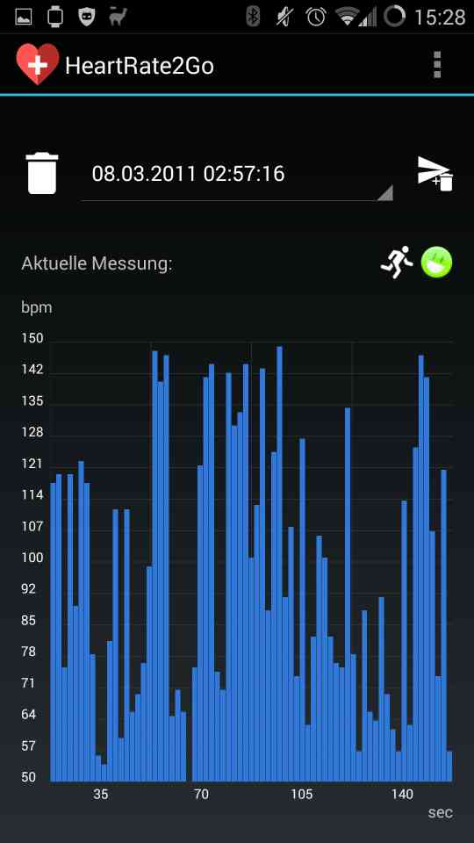
Smartphone
Kommunikation über Wearable-Bluetooth-API
Background-Service zum Empfangen und Senden von Daten
Anzeige von Puls-Diagrammen über Library "GraphView"
Persistente Speicherung der Daten und Auswahl über Dropdown
Debug-Modus zur Erzeugung von zufälligen Daten

Slide 6
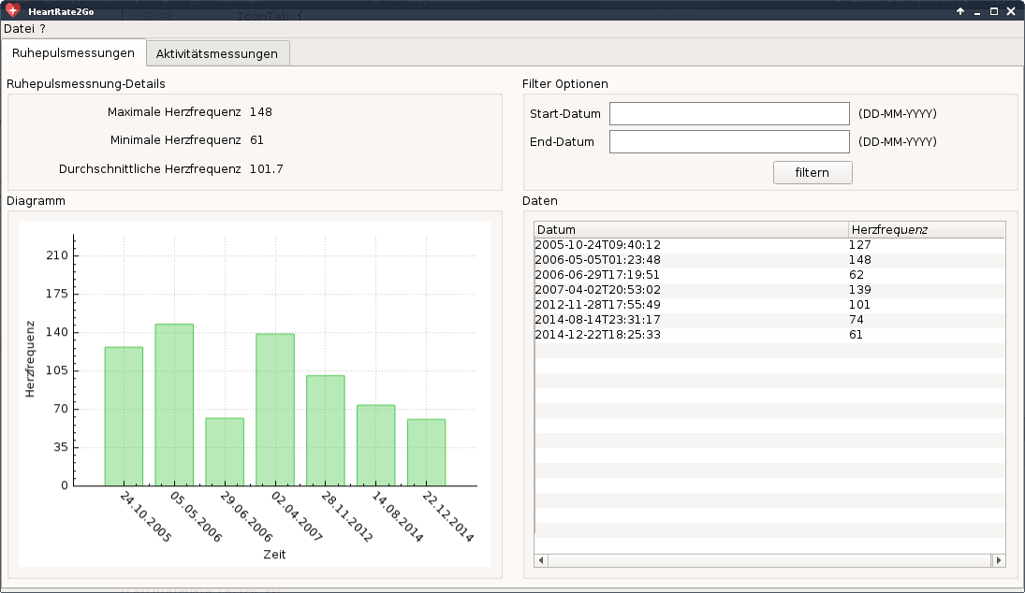
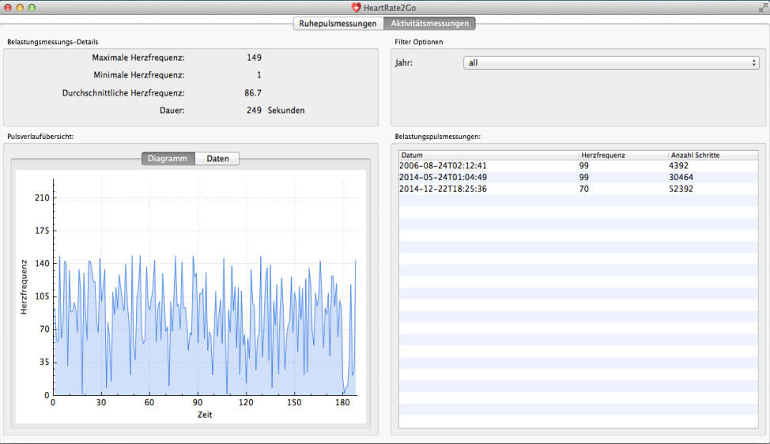
Desktop-Anwendung
Kommunikation mit Smartphone
Speicherung der Daten
Plattformunabhängigkeit
Unterscheidung zwischen Ruhe- und Aktivitätsmessung
Graphische Darstellung der Messwerte
Darstellung in tabellarischer Form
Selektierung nach Datum
Druckfunktion
Mehrsprachigkeit

Slide 7
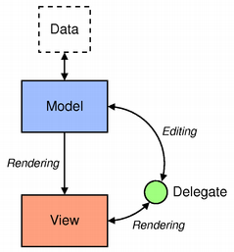
Architektur Desktop-Anwendung
Model/View Konzept
View
QML
QCostumPlot
Model
QAbstractListModel
Data
SQLite Datenbank

Slide 8
Livedemo von HeartRate2Go

Slide 9
Ausblick von HeartRate2Go
Benutzerprofile mit Anamneseabfrage
Erste Einschätzung der Werte
Markierungen setzen
Berechnung des Kalorienverbrauchs
iOS App

Slide 10
Vielen Dank für Ihre Aufmerksamkeit

